Slide 1
Цель урока: Укрепление здоровья, развитие творческого потенциала и социальной адаптации детей в обществе посредством физкультурно-оздоровительных занятий.
Задачи:
1.Воспитательная: воспитание личностных качеств – самостоятельность, упорство к достижению целей. Формирование эстетики движения, умение двигаться под музыку, приносить эмоциональную удовлетворенность, развивать вкус, совершенствовать духовный мир человека.
2. Образовательная: развитие основных двигательных качеств.
3. Оздоровительная: .укрепление опорно-двигательного аппарата, укрепление работы всех систем организма.

Slide 2
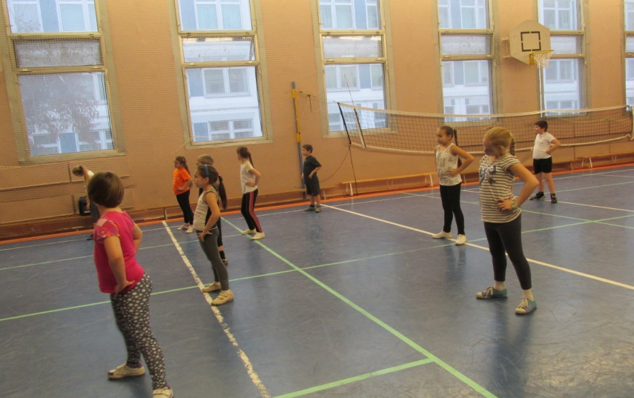
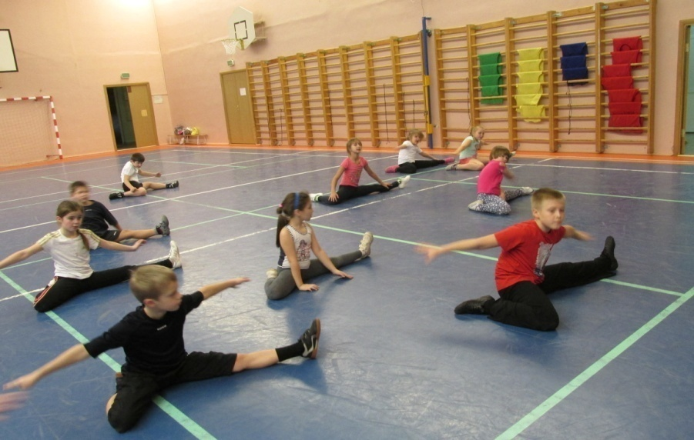
Подготовительный этап образовательного процесса (15 мин) 1.Сообщение задач урока. Знакомство с темой и планом урока. 2.Разминка : по кругу (беговая) 3. Перестроение в 4 шеренги. 4.ОРУ на месте. 5. Комплекс разминки

Slide 3
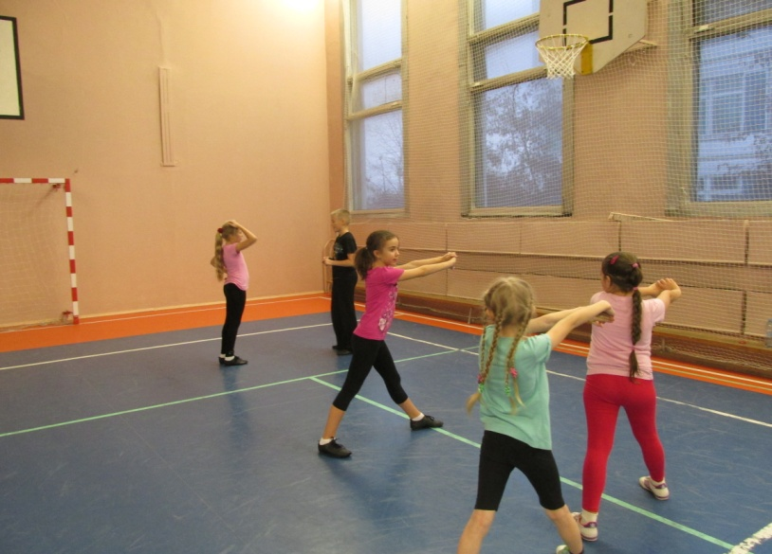
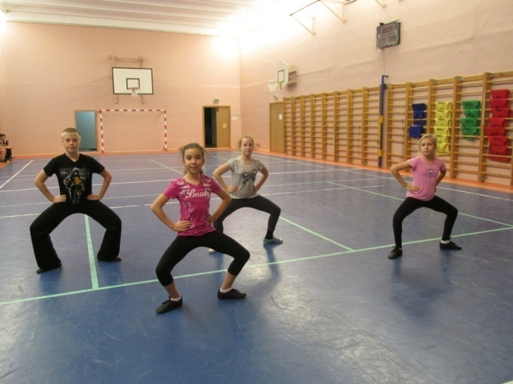
Основной этап образовательного процесса (25мин) 1.Перестроение в колонну по четыре. Основные базовые шаги с различным положением рук и головы 2. Деление на группы по выбору занимающихся. Повторение составленных ранее мини композиций из выученных шагов 3. Просмотр композиций и их оценка

Slide 4
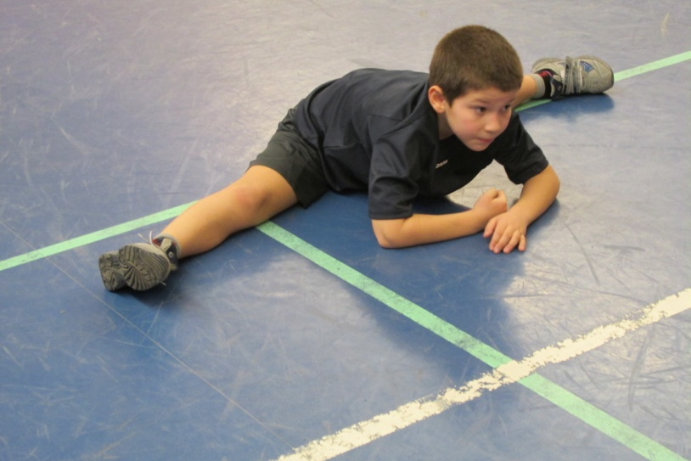
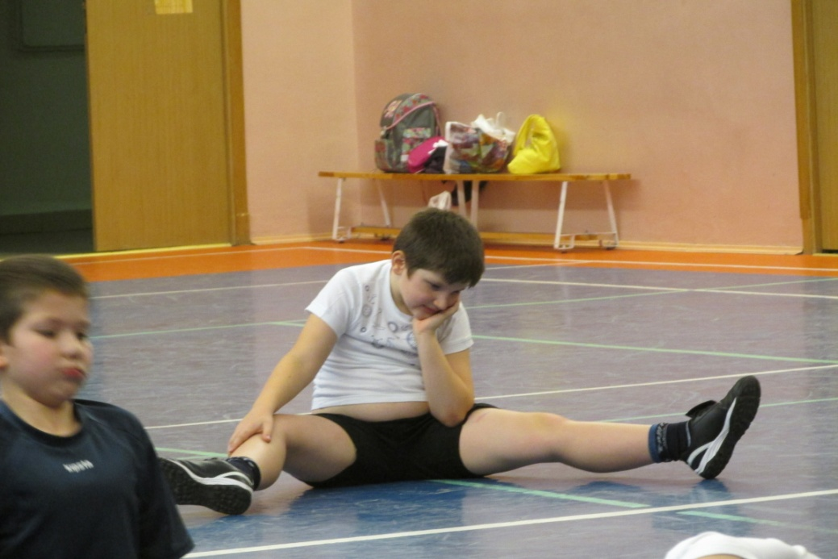
Заключительный этап образовательного процесса (5мин) 1.упражнения на растягивание

Slide 5
СПАСИБО ЗА ВНИМАНИЕ!!!!!!!

